Slide 1
Повышение активности участия институтов и научных лабораторий СПбПУ в конкурсах НИР и ОКР
Докладчик: Сергеев В.В.,
Зам.проректор по научной работе
23.05.2016

Slide 2
Поступление средств по проектам ФЦП
HISTORY
2
Институт | Объем 2013г. (руб.) | Объем 2014г. (руб.) | Объем 2015г. (руб.)
НЧ | 9 922 797 | 9 025 424 | 16 576 271
ИСИ | 1 884 000 | 0 | 3 220 339
ИЭиТС | 424 000 | 4 000 000 | 4 500 000
ИММиТ | 5 284 995 | 56 000 000 | 60 000 000
ИФНиТ | 20 326 710 | 0 | 0
ИКНТ | 14 990 000 | 9 500 000 | 7 560 000
ИПМиМ | 1 130 000 | 100 000 000 | 120 000 000
ИЭИ (ИПМЭиТ) | 0 | 0 | 0
ГИ | 377 000 | 0 | 0
ИППТ | 0 | 15 000 000 | 13 500 000
ОНТИ | 108 476 768 | 29 700 000 | 103 750 000
ИТОГО | 162 816 269 | 223 225 424 | 329 106 610

Slide 3
Поступление средств по проектам Госзадания
(конкурсная и базовая части)
HISTORY
3
Институт | Объем 2013г. (руб.) | Объем 2014г. (руб.) | Объем 2015г. (руб.)
НЧ | 19 753 000 | 42 786 534 | 50 121 337
ИСИ | 1 300 000 | 0 | 0
ИЭиТС | 1 900 000 | 2 013 808 | 2 188 868
ИММиТ | 4 600 000 | 36 169 446 | 34 913 988
ИФНиТ | 9 950 000 | 49 893 693 | 48 989 705
ИКНТ | 2 350 000 | 4 738 198 | 4 522 371
ИПМиМ | 11 000 000 | 30 014 806 | 22 840 862
ИЭИ (ИПМЭиТ) | 3 500 000 | 2 373 417 | 2 528 968
ГИ | 200 000 | 0 | 0
ИМОП | 500 000 | 0 | 0
ЛМЗ-ВТУЗ | 1 000 000 | 0 | 0
ИТОГО | 56 053 000 | 167 989 900 | 166 106 100
Примечание: ИППТ и ОНТИ в рамках Госзадания не финансировались

Slide 4
Поступление из средств МОН, за исключением госзадания и ФЦП
HISTORY
4
Институт | Объем 2013г. (руб.) | Объем 2014г. (руб.) | Объем 2015г. (руб.)
НЧ | 137 000 000 | 133 111 216 | 79 631 500
ИСИ | 883 000 | 400 000 | 220 097
ИЭиТС | 3 306 000 | 0 | 1 900 000
ИММиТ | 53 100 000 | 1 400 000 | 1 640 194
ИФНиТ | 78 000 000 | 2 183 000 | 0
ИКНТ | 600 000 | 1 200 000 | 600 000
ИПМиМ | 2 600 000 | 430 000 | 600 000
ИЭИ (ИПМЭиТ) | 2 200 000 | 1 800 000 | 5 600 000
ОНТИ | 0 | 600 000 | 1 800 000
ИППТ | 0 | 0 | 0
ГИ | 0 | 0 | 0
ИМОП | 0 | 0 | 2 002 500
Прочие | 1 620 000 | 3 618 000 | 0
ИТОГО | 279 309 000 | 144 742 216 | 93 994 291
Прочие: Проректор по экономике и финансам

Slide 5
Поступление средств по проектам РНФ
HISTORY
5
Институт | Объем 2013г. (руб.) | Объем 2014г. (руб.) | Объем 2015г. (руб.)
НЧ | 0 | 20 000 000 | 41 000 000
ИСИ | 0 | 0 | 0
ИЭиТС | 0 | 0 | 0
ИММиТ | 0 | 0 | 11 300 000
ИФНиТ | 0 | 40 000 000 | 40 000 000
ИКНТ | 0 | 0 | 0
ИПМиМ | 0 | 20 500 000 | 28 400 000
ИЭИ (ИПМЭиТ) | 0 | 10 000 000 | 20 000 000
ГИ | 0 | 0 | 0
ИППТ | 0 | 0 | 0
ОНТИ | 0 | 4 500 000 | 4 500 000
ИТОГО | 0 | 95 000 000 | 145 200 000

Slide 6
Поступление средств по хоз.договорам
HISTORY
6
Институт | Объем 2013г. (руб.) | Объем 2014г. (руб.) | Объем 2015г. (руб.)
НЧ | 222 843 097 | 111 098 856 | 118 143 253
ИСИ | 36 332 347 | 24 721 663 | 19 364 428
ИЭиТС | 65 200 158 | 70 691 413 | 79 018 768
ИММиТ | 100 482 605 | 66 281 552 | 75 149 354
ИФНиТ | 35 862 672 | 50 466 830 | 39 145 912
ИКНТ | 31 382 306 | 30 150 955 | 27 064 803
ИПМиМ | 95 832 437 | 207 951 049 | 117 782 288
ИЭИ (ИПМЭиТ) | 3 878 207 | 6 783 737 | 4 955 274
ГИ | 49 492 | 45 017 | 111 576
ИППТ | 0 | 0 | 2 550 000
ОНТИ | 213 372 383 | 163 371 036 | 270 144 026
Прочие | 7 778 352 | 6 163 813 | 18 248 260
ИТОГО | 813 014 056 | 737 725 923 | 771 677 942
Прочие: ЛМЗ-ВТУЗ, ИВТОБ,ИМОП , ИФКиТ, ДИВТ, ДРиБ и др.

Slide 7
Суммарное поступление средств от ведения научной и хоздоговорной деятельности
HISTORY
7
Институт | Объем 2013г. (руб.) | Объем 2014г. (руб.) | Объем 2015г. (руб.)
НЧ | 278 942 896 | 315 292 700 | 311 630 312
ИСИ | 54 390 176 | 15 464 142 | 22 677 593
ИЭиТС | 79 080 992 | 90 308 471 | 89 451 725
ИММиТ | 168 584 707 | 175 810 285 | 170 470 645
ИФНиТ | 158 504 454 | 141 761 395 | 126 019 387
ИКНТ | 63 483 673 | 50 106 655 | 46 896 157
ИПМиМ | 122 479 638 | 366 033 959 | 330 451 865
ИЭИ (ИПМЭиТ) | 10 839 224 | 20 457 790 | 33 735 917
ОНТИ | 452 699 532 | 221 248 900 | 371 217 550
ИППТ | 0 | 0 | 16 050 000
ГИ | 626 492 | 45 017 | 111 576
ИМОП | 505 085 | 12 669 | 2 013 686
ИВТОБ | 304 385 | 0 | 269 424
Прочие | 7 439 482 | 9 767 143 | 2 928 497
ИТОГО | 1 397 880 736 | 1 406 309 126 | 1 523 924 334
Прочие: ЛМЗ-ВТУЗ, ИВТОБ,ИМОП , ИФКиТ, ДИВТ, ДРиБ и др.

Slide 8
Участие в конкурсах ФЦП и РНФ
 | Количество поданных/выигранных заявок
№ | Институт | ФЦП |  |  |  |  |  |  |  | РНФ
 |  | 2013 |  | 2014 |  | 2015 |  | 2016 |  | 2013 |  | 2014 |  | 2015 |  | 2016
 |  | подано | выиграно | подано | выиграно | подано | выиграно | подано | выиграно | подано | выиграно | подано | выиграно | подано | выиграно | подано | выиграно
1 | НЧ | 4 | 1 | 3 | 1 | 1 | 0 | 0 | 0 |  |  | 10 | 1 | 2 | 1 | 5 | 0
2 | ИСИ | 1 | 0 | 3 | 0 | 2 | 2 | 0 | 0 |  |  | 9 | 0 | 1 | 1 | 3 | 0
3 | ИЭиТС | 0 | 0 | 7 | 1 | 2 | 1 | 0 | 0 |  |  | 5 | 0 | 0 | 0 | 2 | 0
4 | ИММиТ | 2 | 0 | 10 | 4 | 2 | 0 | 2 | 0 |  |  | 19 | 0 | 4 | 1 | 4 | 0
5 | ИФНиТ | 6 | 1 | 5 | 1 | 2 | 0 | 2 | 0 |  |  | 23 | 3 | 6 | 0 | 13 | 2
6 | ИКНТ | 2 | 2 | 6 | 2 | 5 | 1 | 0 | 0 |  |  | 7 | 0 | 2 | 0 | 7 | 0
7 | ИПМиМ | 2 | 0 | 5 | 1 | 2 | 0 | 0 | 0 |  |  | 9 | 2 | 2 | 1 | 5 | 0
8 | ИЭИ | 1 | 1 | 2 | 0 | 0 | 0 | 0 | 0 |  |  | 10 | 1 | 0 | 0 | 3 | 0
9 | ОНТИ | 4 | 2 | 8 | 4 | 7 | 4 | 0 | 0 |  |  | 4 | 1 | 2 | 0 | 0 | 0
10 | ГИ | 0 | 0 | 0 | 0 | 0 | 0 | 0 | 0 |  |  | 7 | 0 | 0 | 0 | 0 | 0
11 | ИВТОБ | 1 | 0 | 2 | 0 | 0 | 0 | 0 | 0 |  |  | 1 | 0 | 0 | 0 | 0 | 0
12 | ИМОП | 0 | 0 | 0 | 0 | 0 | 0 | 0 | 0 |  |  | 5 | 0 | 0 | 0 | 0 | 0
13 | Проч | 0 | 0 | 0 | 0 | 0 | 0 | 0 | 0 |  |  | 0 | 0 | 0 | 0 | 0 | 0
 | ИТОГО | 24 | 7 | 51 | 14 | 24 | 8 | 4 | 0 |  |  | 109 | 8 | 19 | 4 | 42 | 2

Slide 9
Участие в конкурсах РФФИ и РГНФ
 | Количество поданных/выигранных заявок
№ | Институт | РФФИ |  |  |  |  |  |  |  | РГНФ
 |  | 2013 |  | 2014 |  | 2015 |  | 2016 |  | 2013 |  | 2014 |  | 2015 |  | 2016
 |  | подано | выиграно | подано | выиграно | подано | выиграно | подано | выиграно | подано | выиграно | подано | выиграно | подано | выиграно | подано | выиграно
1 | НЧ | 4 | 4 | 5 | 5 | 7 | 2 | 0 | 0 | 0 | 0 | 0 | 0 | 0 | 0
2 | ИСИ | 5 | 2 | 1 | 1 | 3 | 0 | 0 | 0 | 0 | 0 | 0 | 0 | 0 | 0
3 | ИЭиТС | 5 | 5 | 10 | 6 | 9 | 1 | 0 | 0 | 0 | 0 | 0 | 0 | 0 | 0
4 | ИММиТ | 10 | 7 | 10 | 10 | 18 | 4 | 3 | 0 | 0 | 0 | 0 | 0 | 0 | 0
5 | ИФНиТ | 45 | 25 | 30 | 25 | 21 | 11 | 2 | 0 | 0 | 0 | 0 | 0 | 0 | 0
6 | ИКНТ | 5 | 5 | 9 | 4 | 8 | 2 | 1 | 0 | 4 | 1 | 3 | 0 | 0 | 0
7 | ИПМиМ | 10 | 7 | 10 | 9 | 6 | 1 | 0 | 0 | 0 | 0 | 0 | 0 | 0 | 0
8 | ИЭИ | 0 | 0 | 2 | 0 | 2 | 1 | 0 | 0 | 7 | 3 | 3 | 3 | 3 | 1
9 | ОНТИ | 15 | 1 | 2 | 2 | 4 | 1 | 0 | 0 | 0 | 0 | 0 | 0 | 0 | 0
10 | ГИ | 8 | 1 | 0 | 0 | 0 | 0 | 0 | 0 | 1 | 1 | 7 | 0 | 14 | 3
11 | ИВТОБ | 0 | 0 | 2 | 1 | 1 | 0 | 1 | 0 | 0 | 0 | 0 | 0 | 0 | 0
12 | ИМОП | 0 | 0 | 0 | 0 | 0 | 0 | 0 | 0 | 0 |  | 0 | 0 | 0 | 0
13 | Проч | 0 | 0 | 2 | 2 | 0 | 0 | 0 | 0 | 0 | 0 | 0 | 0 | 0 | 0
 | ИТОГО | 107 | 57 | 83 | 65 | 79 | 23 | 7 | 0 | 15 | 5 | 13 | 6 | 17 | 4

Slide 10
Участие в конкурсах МОН и Правительства СПб
 | Количество поданных/выигранных заявок
№ | Институт | Конкурсы Минобрнауки РФ |  |  |  |  |  |  |  | Конкурсы Правительства СПб
 |  | 2013 |  | 2014 |  | 2015 |  | 2016 |  | 2013 |  | 2014 |  | 2015 |  | 2016
 |  | подано | выиграно | подано | выиграно | подано | выиграно | подано | выиграно | подано | выиграно | подано | выиграно | подано | выиграно | подано | выиграно
1 | НЧ | 0 | 0 | 0 | 0 | 1 | 0 | 1 | 0 | 0 | 0 | 0 | 0 | 2 | 1 | 2 | 0
2 | ИСИ | 1 | 1 | 1 | 1 | 0 | 0 | 2 | 0 | 3 | 3 | 4 | 3 | 0 | 0 | 0 | 0
3 | ИЭиТС | 0 | 0 | 0 | 0 | 0 | 0 | 0 | 0 | 1 | 1 | 2 | 1 | 1 | 1 | 0 | 0
4 | ИММиТ | 1 | 1 | 2 | 2 | 0 | 0 | 3 | 0 | 4 | 4 | 4 | 4 | 1 | 1 | 3 | 0
5 | ИФНиТ | 0 | 0 | 0 | 0 | 0 | 0 | 2 | 0 | 5 | 5 | 5 | 5 | 1 | 1 | 0 | 0
6 | ИКНТ | 0 | 0 | 0 | 0 | 0 | 0 | 1 | 0 | 3 | 3 | 3 | 3 | 1 | 0 | 3 | 0
7 | ИПМиМ | 0 | 0 | 0 | 0 | 0 | 0 | 2 | 0 | 0 | 0 | 0 | 0 | 0 | 0 | 0 | 0
8 | ИЭИ | 0 | 0 | 0 | 0 | 0 | 0 | 0 | 0 | 3 | 3 | 3 | 3 | 0 | 0 | 3 | 1
9 | ОНТИ | 0 | 0 | 0 | 0 | 2 | 1 | 3 | 1 | 5 | 1 | 1 | 1 | 1 | 0 | 0 | 0
10 | ГИ | 0 | 0 | 0 | 0 | 0 | 0 | 0 | 0 | 1 | 1 | 1 | 1 | 0 | 0 | 0 | 0
11 | ИВТОБ | 0 | 0 | 0 | 0 | 0 | 0 | 1 | 0 | 3 | 3 | 1 | 1 | 0 | 0 | 2 | 0
12 | ИМОП | 0 | 0 | 0 | 0 | 0 | 0 | 0 | 0 | 0 | 0 | 0 | 0 | 0 | 0 | 0 | 0
13 | Проч | 0 | 0 | 0 | 0 | 0 | 0 | 0 | 0 | 0 | 0 | 0 | 0 | 1 | 0 | 3 | 1
 | ИТОГО | 2 | 2 | 0 | 3 | 3 | 1 | 15 | 1 | 29 | 24 | 24 | 22 | 8 | 4 | 16 | 2

Slide 11
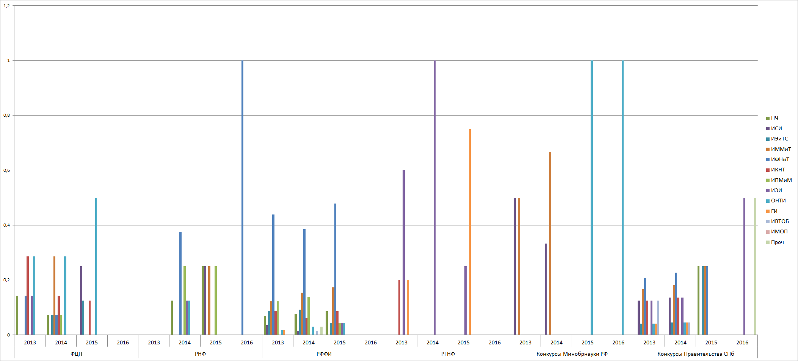
Доля выигравших заявок

Slide 12
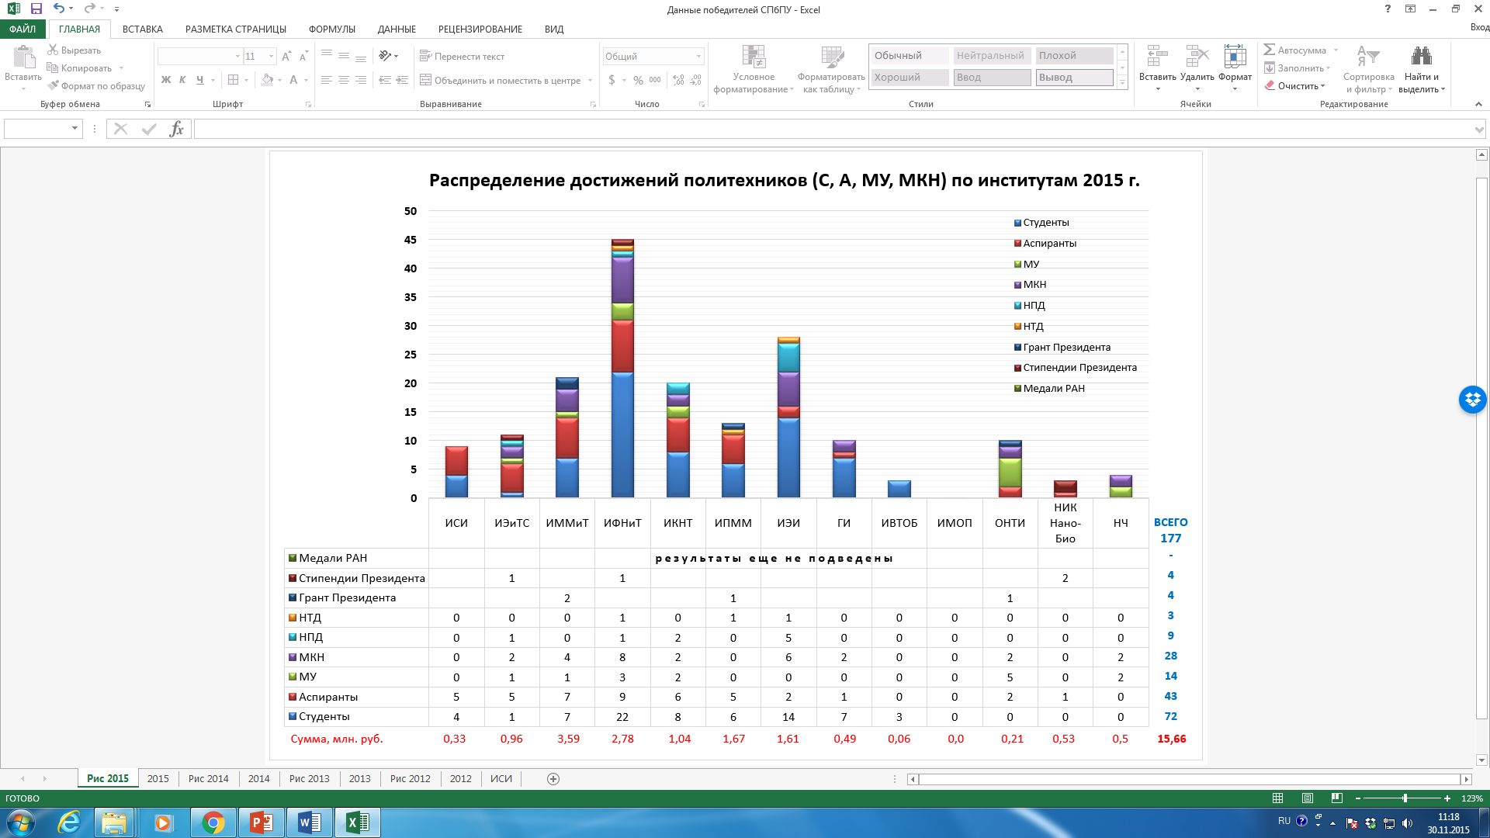
Участие молодых Политехников в программах получения персональных грантов
21
На текущий момент студентами, аспирантами, молодыми учеными в 2015 году одержано более 177 побед в различных научных конкурсах, общий объем финансирования по которым составляет 15,66 млн. руб. Лучшие показатели по количеству победителей у ИФНиТ, по объему финансирования – у ИММиТ.

Slide 13
Благодарю за внимание!

